Slide 1
第3章 运算方法和运算部件

Slide 2
3.1 数据的表示方法和转换

Slide 3
数制
十进制系统
(N)₁₀={……D₂D₁D₀.D₋₁D₋₂D₋₃…..}=∑D_{i}·10^{i} ， D_{i}=(0,…,9)
二进制系统
(N)₂=∑D_{i}·2^{i}， D_{i}=(0,1)
八进制系统
(N)₈=∑D_{i}·8^{i}， D_{i}=(0,…,7)
十六进制系统
(N)₁₆=∑D_{i}·16^{i}， D_{i}=(0,…,15)

Slide 4
例子
(1101.0101)₂ =(1x2³+1x2²+0x2¹+1x2⁰+0x2⁻¹+1x2⁻²+0x2⁻³+1x2⁻⁴)₁₀ =(8+4+0+1+0+0.25+0+0.0625)₁₀ =(13.3125)₁₀
(0D.5)₁₆ =(0x16¹+13x16⁰+5x16⁻¹)₁₀ =(0+13+0.3125)₁₀ =(13.3125)₁₀

Slide 5
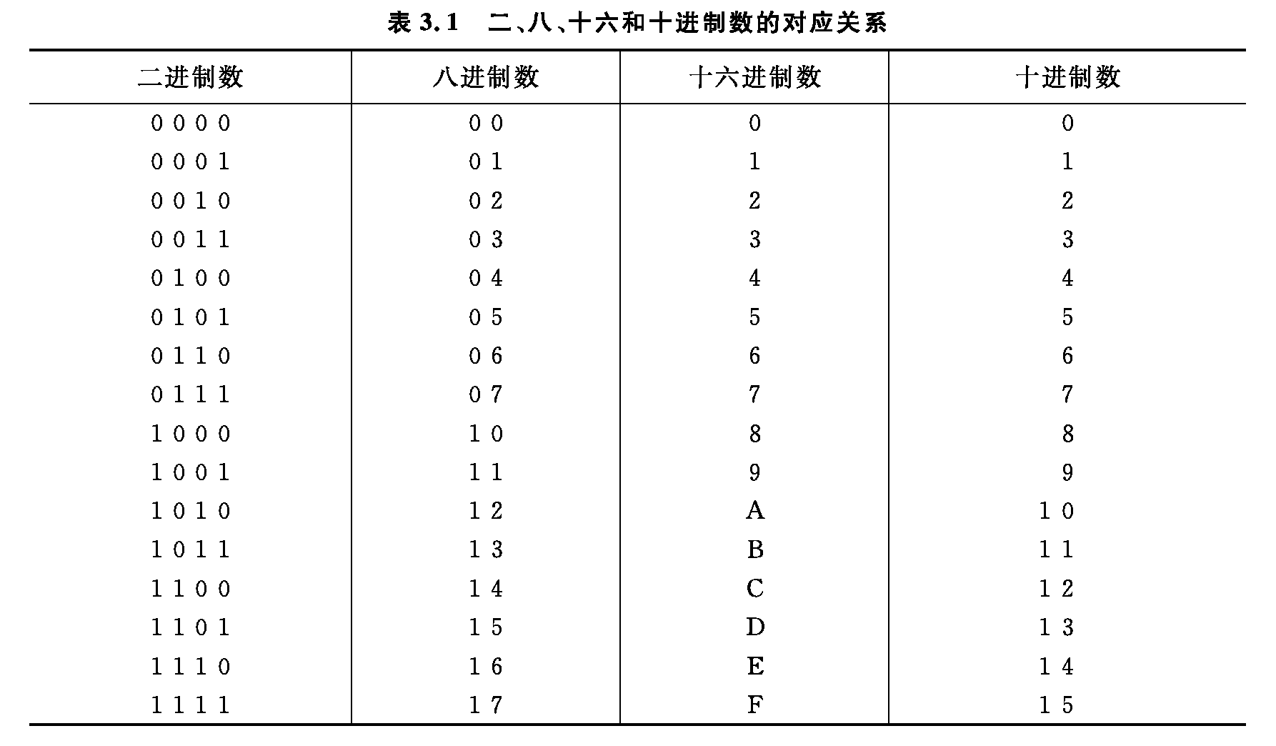
数制

Slide 6
数据转换
二进制数⬄八进制数
3位二进制数组成1位八进制数
二进制数⬄十六进制数
4位二进制数组成1位十六进制数
兼有整数和小数部分的数
对整数部分将0补在数的左侧
对小数部分将0补在数的右侧
八进制数⬄十六进制数
用二进制数作为中间媒介

Slide 7
二进制转换成八进制
例：(10110111 .01101) ₂
二进制: 10 ,110 , 111 . 011 , 01
二进制: 010 ,110 , 111 . 011 , 010
八进制: 2 6 7 . 3 2
(10110111.01101) ₂ =(267.32)₈

Slide 8
八进制转换二进制
例如: (123.46 ) ₈
=(001,010,011 .100,110 ) ₂
=(1010011.10011)₂

Slide 9
二进制转换成十六进制
例：(110110111 .01101) ₂
二进制: 1 ,1011 , 0111 . 0110 ,1
二进制: 0001 ,1011 , 0111 . 0110 ,1000
十六进制: 1 B 7 . 6 8
(10110111.01101) ₂ =(1B7.68)₁₆

Slide 10
十六进制转换成二进制
例如: (7AC.DE ) ₁₆
=(0111,1010,1100.1101,1110 ) ₂
=(11110101100 .1101111 )₂

Slide 11
数据转换
二进制数=>十进制数
(N)₂=∑D_{i}·2^{i}
十进制数=>二进制数
整数部分：除2取余数法
小数部分：乘2取整数法
既有整数部分，又有小数部分：分别转换后拼接

Slide 12
例：将(327)₁₀转换成二进制数
2 327 余数
2 163 1
2 81 1
2 40 1
2 20 0
2 10 0
2 5 0
2 2 1
2 1 0
2 0 1
(327)₁₀ =(101000111)₂

Slide 13
例:将(0.8125)₁₀转换成二进制小数
整数部分
2 ×0.8125=1.625 1
2 ×0.625=1.25 1
2 × 0.25=0.5 0
2 ×0.5=1 1
(0.8125) ₁₀ =(0.1101) ₂

Slide 14
十进制数的编码与运算
有权码：表示一位十进制数的二进制码的每一位有确定的权
8421码：以二进制编码的十进制码（BCD码）
8421码的加法修正
相加之和大于9，或有进位时，再加6

Slide 15
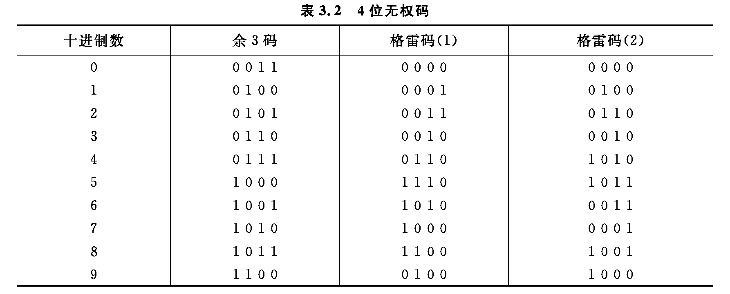
十进制数的编码与运算
无权码：表示一个十进制数位的二进制码的每一位没有确定的权
余3码：8421码的基础上，每个编码加上0011
余3码的加法修正: 不产生进位时减3；产生进位时加3
格雷码：相邻编码只有1位不同，其余3位相同
一个编码变到另一个只有1位发生变化，构成计数器

Slide 16
3.2 带符号的二进制数据在计算机中的表示方法及加减运算

Slide 17
机器数
机器数：在计算机中表示的带符号的二进制数。
三种表示方式：
原码
反码
补码
先假设机器数为小数
符号位在最左面
小数点在符号位和数值之间
数的真值用X表示

Slide 18
原码表示法
[X]_{原}=符号位+|X|
符号：用0表示正数，用1表示负数
数值：以绝对值形式表示
X 0≤X<1
1-X=1+|X| -1<X ≤0
例：X=+0.1011, [X]_{原}=01011 X=-0.1011, [X]_{原}=11011
0有两个表示：[+0]_{原}=00000, [–0]_{原}=10000
缺点
加减法运算复杂
[X]_{原}=

Slide 19
反码表示法(one’s complement)
定义
X 0≤X<1
2-2^{-n}+X -1<X ≤0
即当X<=0时，符号位为1，数值位取反。
特点:
反码的和等于和的反码。
有二个零： [+0]_{反}=0.0000, [-0]_{反}=1.1111
运算时，当最高位有进位而丢掉进位时,要在最低位加1(循环进位)。
[X]_{反}=

Slide 20
补码表示法(two’s complement)
定义：
X 0≤X<1;
2+X=2-|X| -1≤X<0;
即X<0时，符号位为1，数值位取反后再加1。
例如：
X=+0.1011 [X]_{补}=0.1011
X=-0.1011 [X]_{补}=1.0101
特点:
数值0的补码表示形式是唯一的：[+0]_{补}=[-0]_{补}=0.0000
补码的和等于和的补码,符号位和数值位一样参加运算,不必单独处理,即[X]_{补}+[Y]_{补}=[X+Y]_{补}
补码相减：符号位连同数值位一起取反加1,即[X]_{补}-[Y]_{补}=[X]_{补}+[-Y]_{补，}[Y]_{补}→[-Y]_{补}
[X]_{补}=

Slide 21
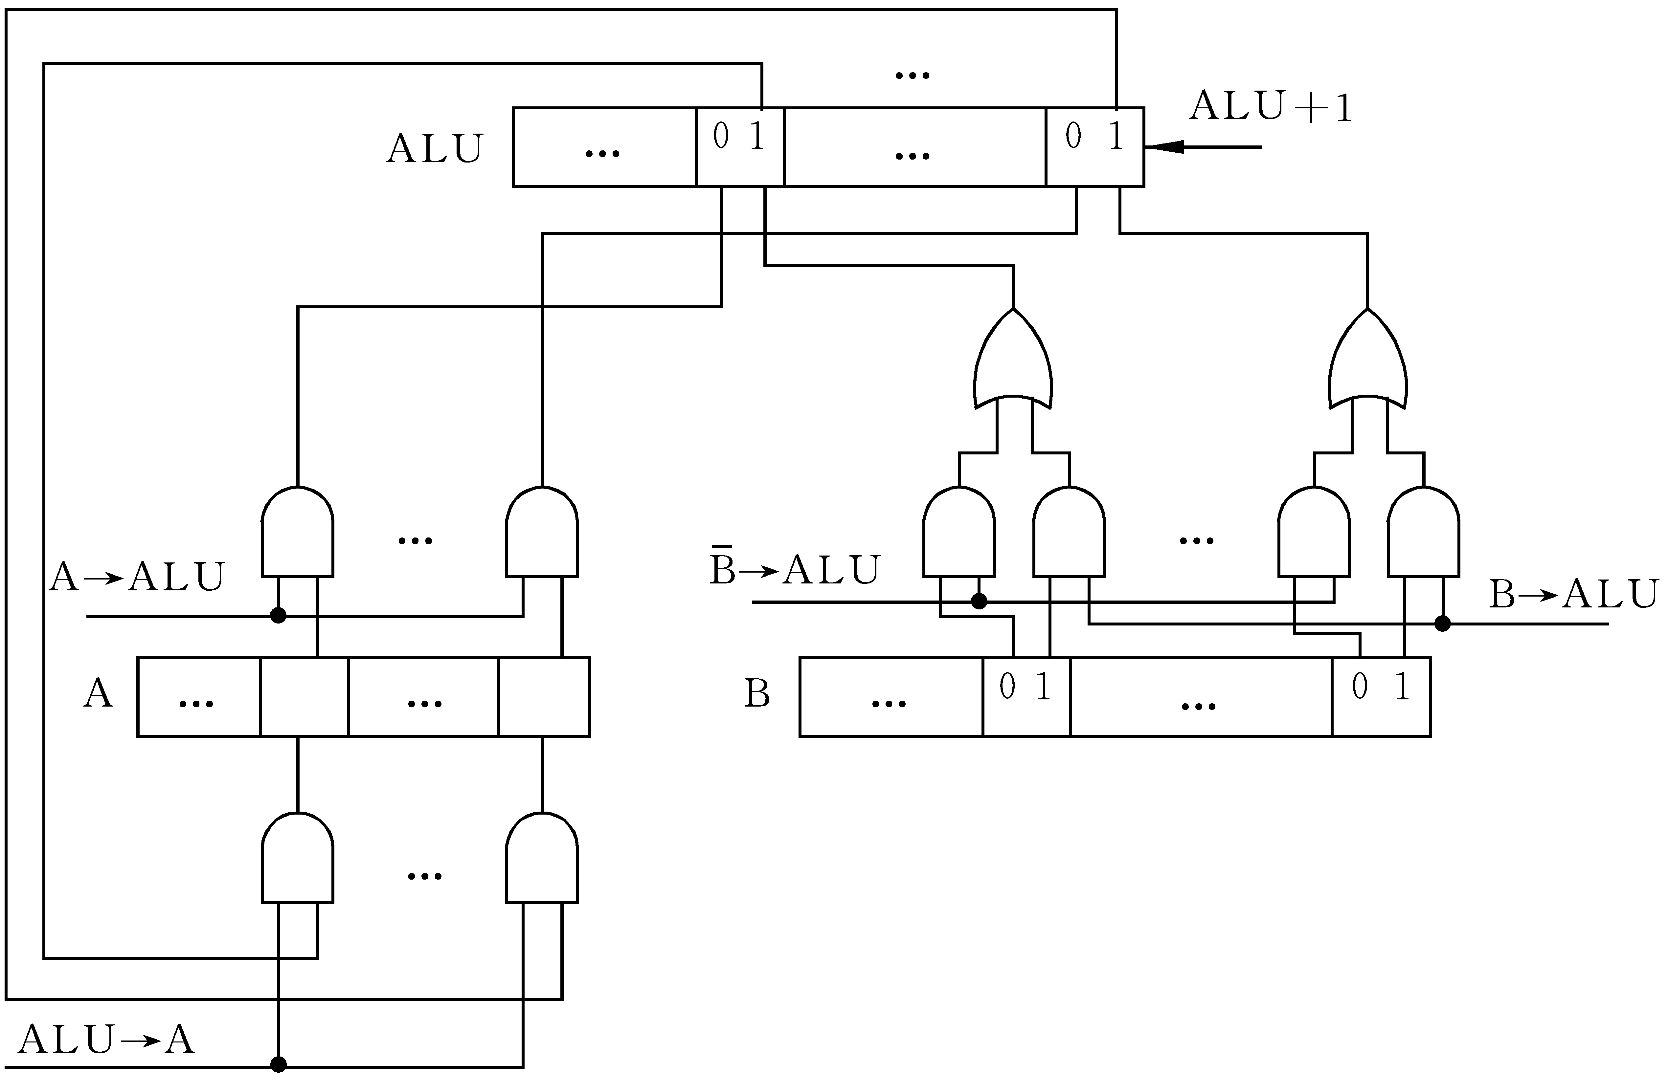
实现加法运算的逻辑示例

Slide 22
整数的表示形式
设X=X_{n}X_{n-1}…X₂X₁X_{0，}其中X_{n}为符号位。
1)原码
X 0≤X<2^{n}
2^{n}-X=2^{n}+|X| -2^{n}<X≤0
2)反码
X 0≤X<2^{n}
(2^{n+1}-1)+X -2^{n}<X≤0
3)补码
X 0≤X<2^{n}
2^{n+1}+X=2^{n+1}-|X| -2^{n}≤X<0
[X]_{原}=
[X]_{反}=
[X]_{补}=

Slide 23
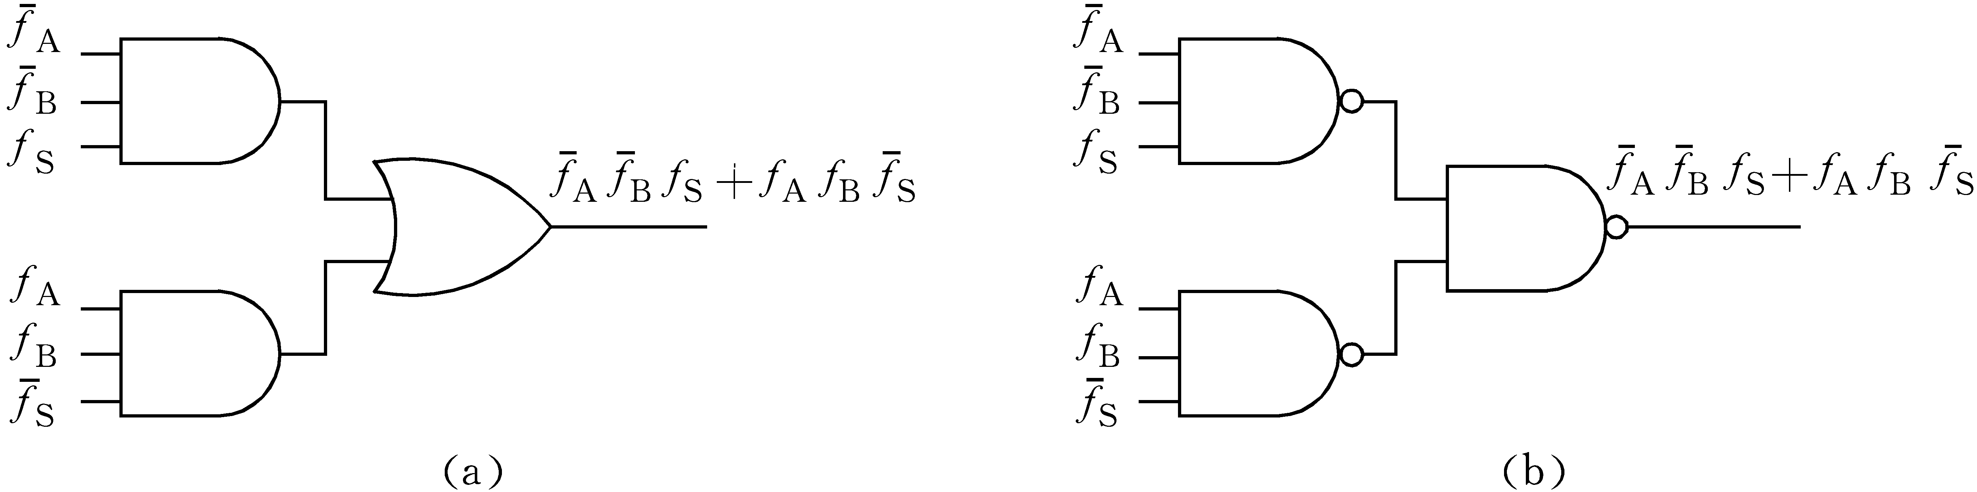
加减法运算的溢出处理
判断方法1：
两个数相加，若它们同为正数或负数(同号)，则当且仅当结果的符号位变为相反时才溢出。
其中，f_{A、}f_{B}为操作数的符号位，f_{S}为运算结果的符号位。

Slide 24
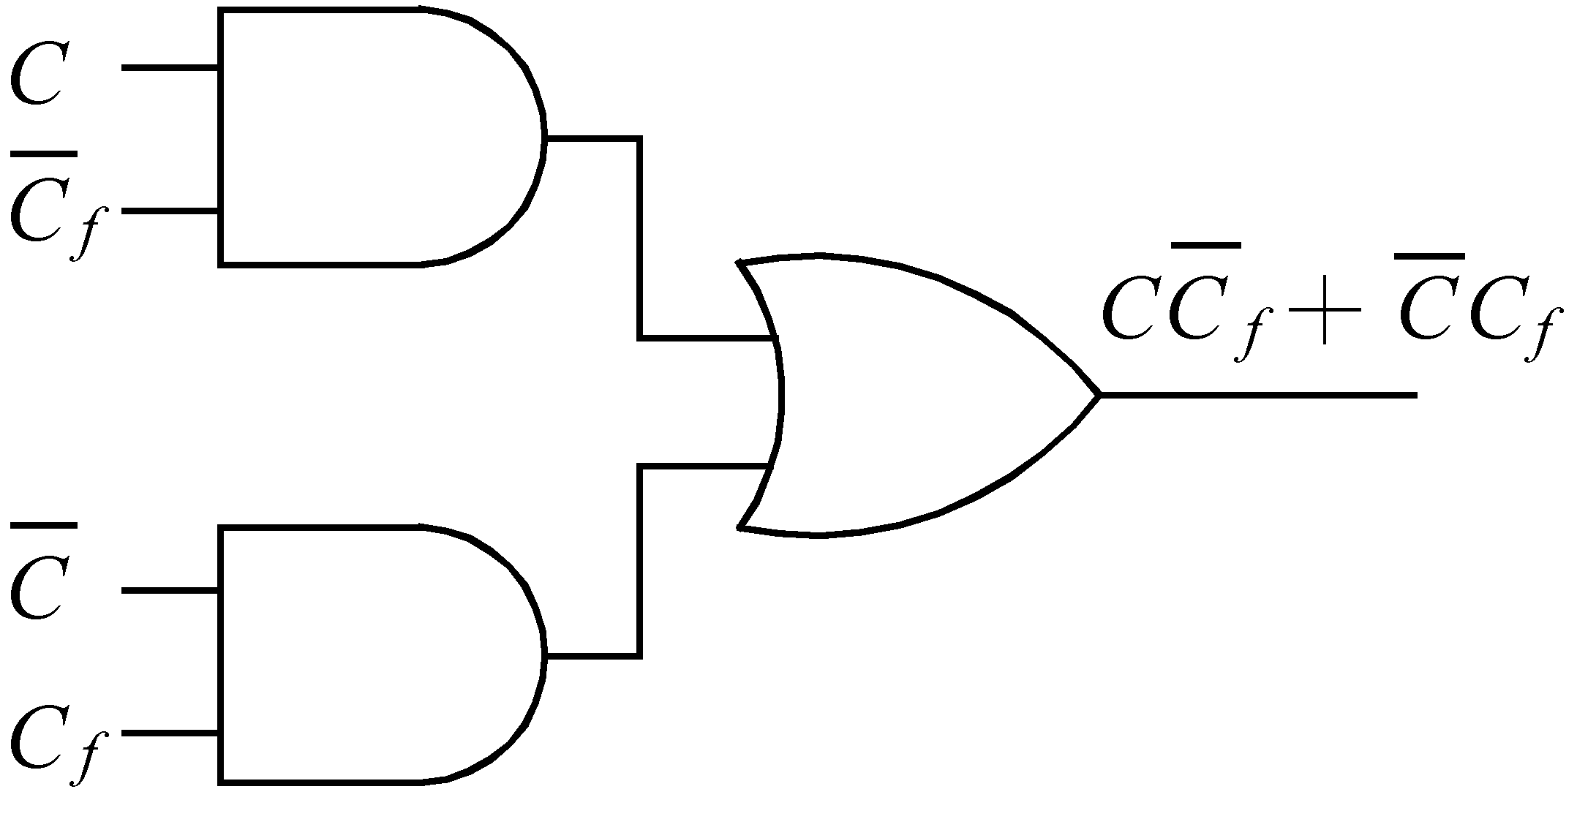
加减法运算的溢出处理
判断方法2：
C⊕C_{f}
其中: C表示数值最高位的进位，C_{f}表示符号位的进
即C=C_{f}时，正常; C≠ C_{f}时，溢出

Slide 25
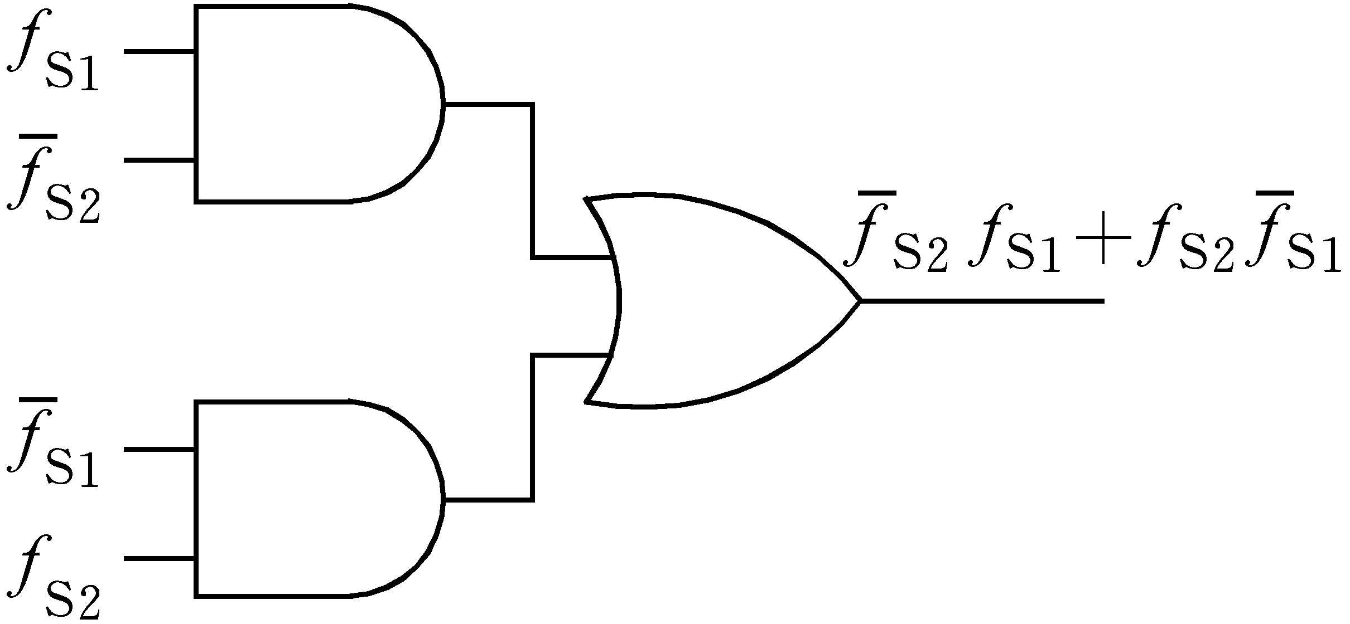
加减法运算的溢出处理
判断方法3：
采用2位符号位：则符号位00表示结果为正，11表示结果为负；01表示“上溢”，10表示“下溢”。

Slide 26
变形补码
采用多符号位的补码叫“变形补码”
如果采用双符号位，则运算时用双符号位，存储时仅保留一个符号位
（1） 9 + 5 = 14
（2） 12 + 7 = 19
001001 000101 001110
001100 000111 010011
f_{s1}=f_{s2}, 不溢出
f_{s1} ≠ f_{s2}, 溢出

Slide 27
定点数和浮点数
在计算机中的数据有定点数和浮点数两种
定点数：指小数点固定在某个位置上的数据
浮点数：指小数点位置可浮动的数据
N=M•R^{E}
其中，N是浮点数，M为尾数，E为阶码，R为阶的基数(底)
某计算机，所有数据的R都是相同的，不需要存储
数的符号位在M中表示

Slide 28
计算机中浮点数的表示
把机器字长分成两部分：阶码部分和尾数部分
例如： 若R=2（阶码用移码表示，尾数用补码表示）
0 1 8 9 31
数符 阶符
阶码
尾数
0.11010001×2¹⁰¹⁰⁰ = 0 1 0010100 11010001000000000000000
-0.11010001×2¹⁰¹⁰⁰ =1 1 0010100 00101111000000000000000
0.11010001×2⁻¹⁰¹⁰⁰ = 0 0 1101100 11010001000000000000000
-0.11010001×2 ⁻¹⁰¹⁰⁰ =1 0 1101100 00101111000000000000000

Slide 29
规格化浮点数
浮点数可以表示成多种形式：
0.110×2⁶ => 1.10 ×2⁵ => 0.000110 ×2⁹ ……
为了保证数据精度，需要对其进行规格化
当R=2，尾数不为0时，绝对值应大于或等于(0.5)₁₀
即规格化后的浮点数具有形式：±0.1bbb…bb×R^{±E}

Slide 30
二进制浮点数的IEEE 754标准
IEEE 754国际标准
单精度浮点数(32位):阶码8位，尾数24位(1位符号位)
双精度浮点数(64位):阶码11位，尾数53位(1位符号位)
阶码采用移码，尾数采用原码
规格化原码尾数的整数部分恒为1，在尾数中不出现，计算时自动添加上去
0 1 8 9 31
阶码8位 尾数23位
符号位
0 1 11 12 63
阶码11位 尾数52位

Slide 31
移码
在多数通用机中，浮点数的尾数用原码或补码表示，阶码用补码或移码表示。
移码：
[X]_{移}=2^{n} +X -2^{n}≤X<2^{n}
移码和补码的符号位相反,数值位相同
把[X]_{补}的符号位取反，即得[X]_{移。}
移码的特点：
最高位为符号位，1表示正，0表示负。
移码(阶码)只执行加减运算，且需要对结果进行修正。
0有唯一的移码，即[+0]_{移}=[-0]_{移}=1000…0。

Slide 32
数值范围和精度
数值范围
机器所能表示的一个数的最大值和最小值之间的范围
数据精度
一个数的有效位数
32位定点小数（补码）
-1～1-2⁻³¹
32位定点整数（补码）
-2³¹～2³¹-1
32位单精度数
-2¹²⁷～(1-2⁻²³)∙2¹²⁷
精度24位

Slide 33
3.3 二进制乘法运算

Slide 34
定点原码的一位乘法
假设[X]_{原}=X₀.X₁X₂…X_{n},X₀为符号;[Y]_{原}=Y₀.Y₁Y₂…Y_{n},Y₀为符号
则[X×Y]_{原}=[X]_{原}× [Y]_{原}=(X₀⊕Y₀)|(X₁X₂…X_{n})×(Y₁Y₂…Y_{n})
手工乘法过程：X=0.1011，Y=0.1101，求X × Y：
0.1011 被乘数
×0.1101 乘数
1011
0000
1011
1011
0.10001111 积
部分积

Slide 35
人工计算的修改
多个数据不能同时相加
每求得一个相加数，就与上次部分积相加
相加数逐次向左偏移一位，最后的乘积位数是乘数或被乘数的两倍，加法器也需要增到两倍。
求本次部分积时，前一次部分积的最低位不再参与运输，可将其右移一位，相加数可直送而不必偏移，于是用N位加法器就可实现两个N位数相乘

Slide 36
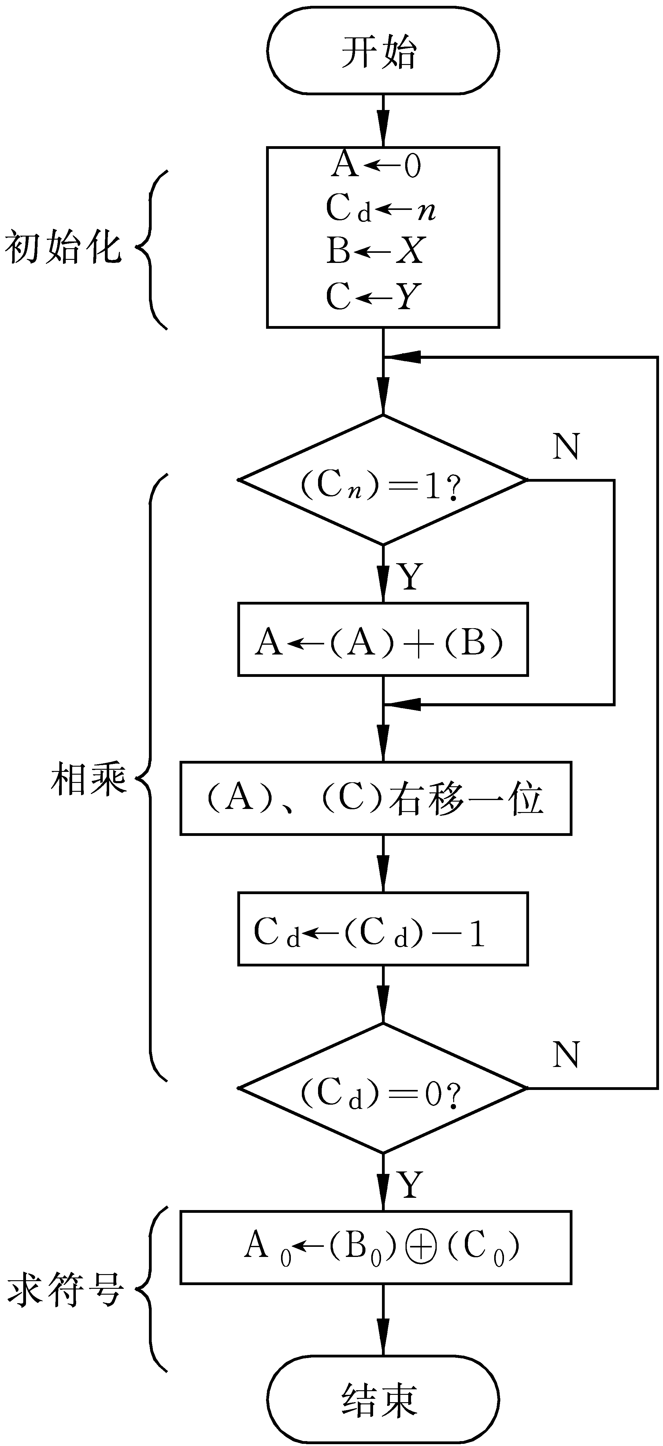
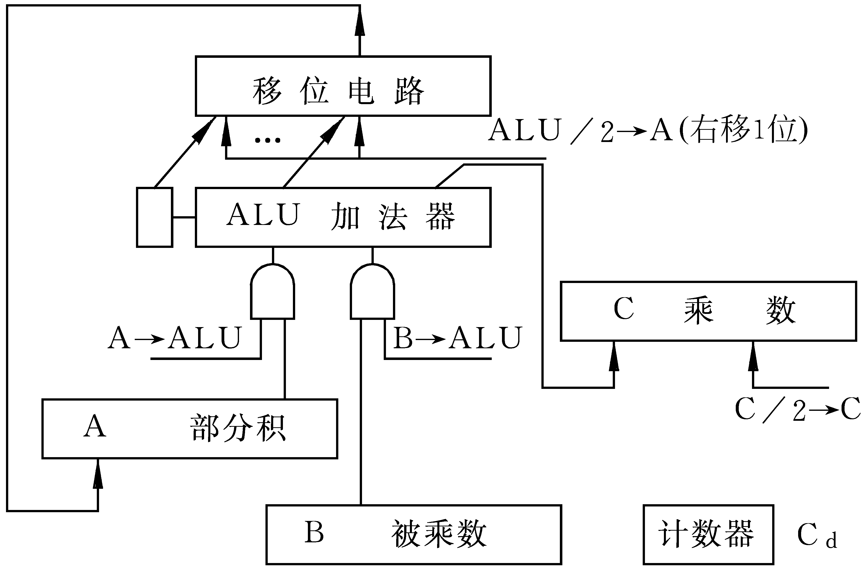
定点原码1位乘法器实现

Slide 37
例:设X=0.1101,Y=0.1011,求X•Y。其中寄存器B=X ,Cd=4。 计算过程如下:
部分积 A 乘数 C
0 0 0 0 0 0 1 0 1 1
0 0 1 1 0 1
0 0 1 1 0 1
0 0 0 1 1 0 1 1 0 1
0 0 1 1 0 1
0 1 0 0 1 1
0 0 1 0 0 1 1 1 1 0
0 0 0 0 0 0
0 0 1 0 0 1
0 0 0 1 0 0 1 1 1 1
0 0 1 1 0 1
0 1 0 0 0 1
0 0 1 0 0 0 1 1 1 1
X•Y=0.10001111
+x
右移一位→
+x
右移一位→
+0
右移一位→
+x
右移一位→
1(丢失)
1(丢失)
0(丢失)
1(丢失)
乘积高位 乘积低位

Slide 38
定点补码一位乘法
设被乘数[X]_{补}=X₀.X₁X₂•••X_{n}，乘数[Y]_{补}=Y₀.Y₁Y₂•••Y_{n}，则有：
[X•Y]_{补}= [X]_{补}(0. Y₁Y₂•••Y_{n})- [X]_{补}•Y₀ =[X]_{补}• ( -Y₀)
当乘数Y为正时，定点补码一位乘法的运算过程与定点原码一位乘法相同。
当乘数Y为负时，还需要补充进行加[-X]_{补}操作。

Slide 39
布斯(Booth) 1位乘法规则
布斯公式： [X • Y]_{补}=[X]_{补}•∑(Y_{i+1}-Y_{i})2^{-i}
若Y_{i+1}-Y_{i}=0(Y_{i+1}Y_{i}=00或11)，则部分积加0，右移1位
若Y_{i+1}-Y_{i}=1(Y_{i+1}Y_{i}=10)，则部分积加[X]_{补}，右移1位
若Y_{i+1}-Y_{i}=-1(Y_{i+1}Y_{i}=01)，则部分积加[-X]_{补}，右移1位
最后一步（i=n+1）不移位

Slide 40
例:设X=-0.1101,Y=0.1011,即[X]_{补}=11.0011,[Y]_{补}=0.1011,[-X]_{补}=00.1101 求[X•Y]_{补}。
计算过程如下:
部分积 乘数Y Y_{i} Y_{i+1} 说明
0 0 0 0 0 0 0. 1 0 1 1 0 初始值,最后一位补0
0 0 1 1 0 1 Y₄Y₅=10 +[-X]补
0 0 1 1 0 1
0 0 0 1 1 0 1 0 1 0 1 1 右移一位
0 0 0 0 0 0 Y₃Y₄=11 +0
0 0 0 1 1 0
0 0 0 0 1 1 0 1 0 1 0 1 右移一位
1 1 0 0 1 1 Y₂Y₃=01 +[X]补
1 1 0 1 1 0
1 1 1 0 1 1 0 0 1 0 1 0 右移一位
0 0 1 1 0 1 Y₁Y₂=10 +[-X]补
0 0 1 0 0 0
0 0 0 1 0 0 0 0 0 1 0 1 右移一位
1 1 0 0 1 1 Y₀Y₁=01 +[X]补
1 1 0 1 1 1 0 0 0 1
+
→
+
→
+
→
+
→
+
乘积高位 乘积低位
[X•Y]_{补}=1.01110001, X•Y=-0.10001111

Slide 41
定点原码二位乘法
两位乘数有4种可能组合，对应以下操作
00─相当于0•X，部分积为P_{i} +0，然后右移两位；
01─相当于1•X，部分积为P_{i}+X，然后右移两位；
10 ─相当于2•X，部分积为P_{i}+2X，然后右移两位；
11 ─相当于3•X，部分积为P_{i}+3X，然后右移两位。
P_{i}+3X 用(P_{i} - X)+4X来替代
-X在本次运算中执行
4X用C=1来标志,并归到下一步执行。在下一步执行时由于部分积已右移了2位，此时4X已变成了X(即4X/2²=X)。

Slide 42
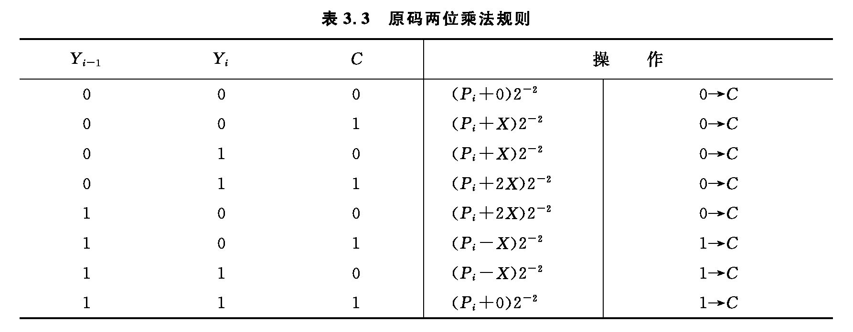
定点原码二位乘法

Slide 43
原码2位乘法举例
假定X= 0.100111, Y= 0.100111
则：[–X]_{补}= 11.011001 2X= 01.001110
部分积 乘数 欠位C
00.000000 1 0 0 1 1 1 0 (P_{i}–X)2^{–2} 1→C
–X 11.011001
11.011001
右移两位 11.110110 0 1 1 0 0 1 1 (P_{i}+2X)2^{–2} 0→C
+2X 01.001110
01.000100
右移两位 00.010001 0 0 0 1 1 0 0 (P_{i}+2X)2^{–2} 0→C
+2X 01.001110
01.011111
右移两位 00.010111 1 1 0 0 0 1 0
X × Y= 0.010111110001
如果最后一次操作欠下+4X，则最后一次右移2位后还需补充+X操作，+X后不再移位。

Slide 44
阵列乘法器
a4 a3 a2 a1 a0
× b4 b3 b2 b1 b0
a4b0 a3b0 a2b0 a1b0 a0b0
a4b1 a3b1 a2b1 a1b1 a0b1
a4b2 a3b2 a2b2 a1b2 a0b2
a4b3 a3b3 a2b3 a1b3 a0b3
a4b4 a3b4 a2b4 a1b4 a0b4
P9 p8 p7 p6 p5 p4 p3 p2 p1 p0

Slide 45
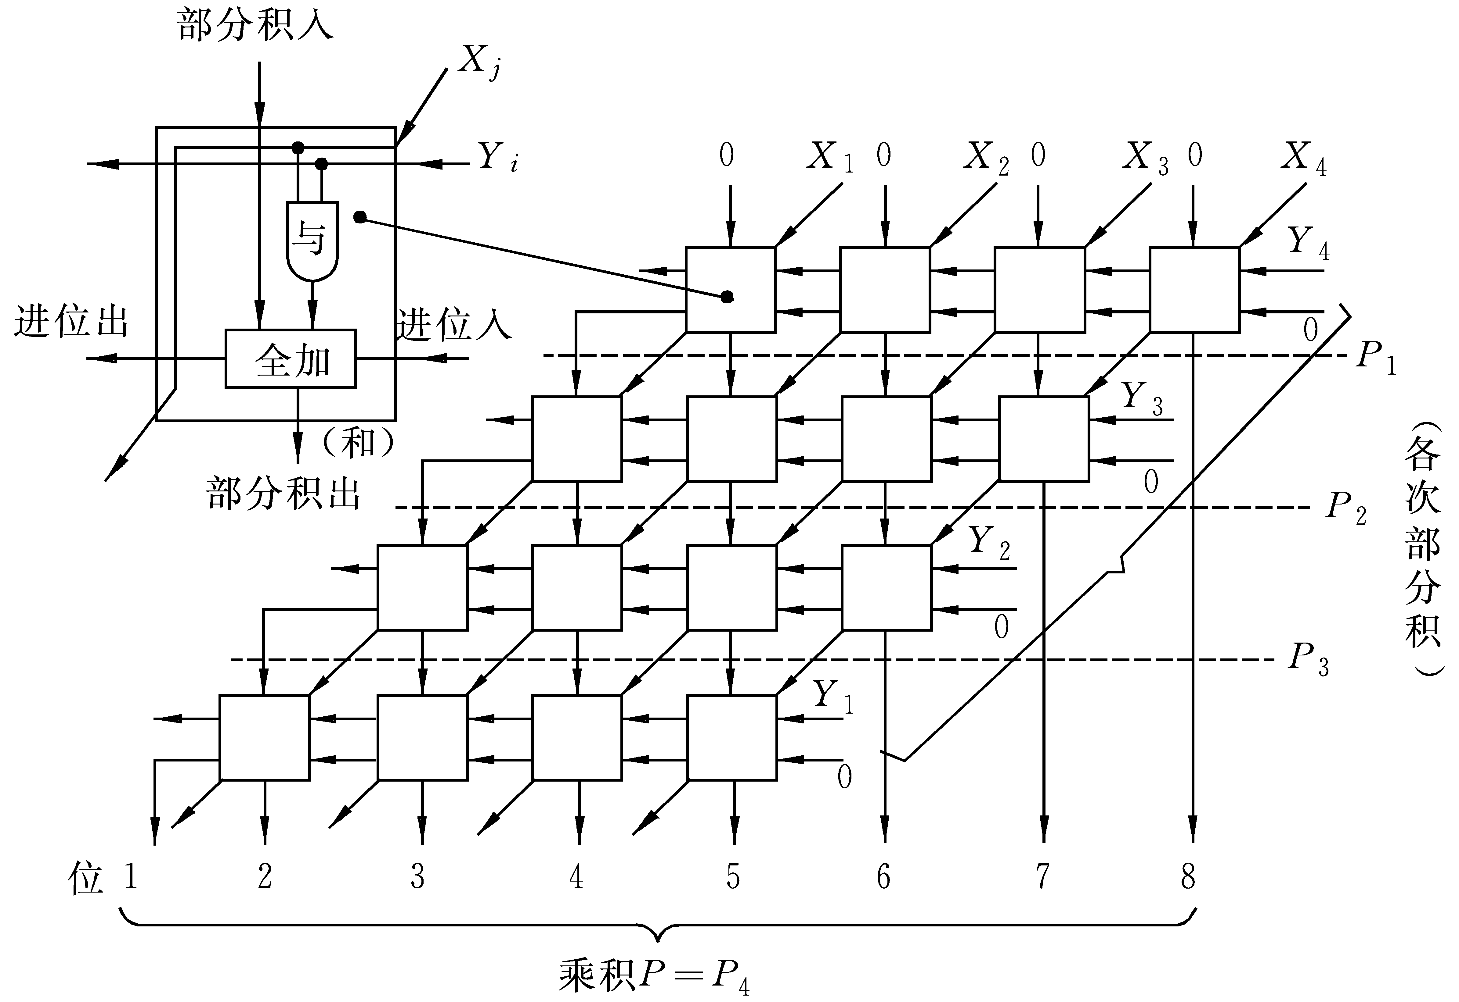
阵列乘法器

Slide 46
3.4 二进制除法运算

Slide 47
定点除法运算
X=0.1011, Y=0.1101, 求X/Y
0.1101
0.1101 0.10110
1101
10010
1101
10100 X/Y=0.1101
1101 余数=0.0111x2⁻⁴
0111 商的符号为0(正)

Slide 48
原码1位恢复余数除法
设：X=X_{s}X_{n}X_{n-1}…X₃X₂X₁，Y=Y_{s}Y_{n}Y_{n-1}…Y₃Y₂Y₁
则 X/Y=(Xs⊕Ys)|( X_{n}X_{n-1}….X₃X₂X₁)/(Y_{n}Y_{n-1}…Y₃Y₂Y₁)
规则：
商的符号位独立运算；
1.比较被除数X与除数Y的大小，若|X|≥|Y|，则溢出，否则继续。
2.被除数（余数）左移1位，与除数Y相减，
若余数大于等于0，则商上1；
若余数小于0，则商上0，先恢复余数；
重复上述2步过程n+1次(除数的尾数位数+符号位数)，得到商及余数。最后一次不移位。

Slide 49
加减交替法
原码1位恢复余数除法的缺点是：当某一次减Y的差值为负时，要多一次加Y恢复余数的操作，在计算机很少采用
普遍采用不恢复余数的除法方案，又称为加减交替除法
在恢复余数的除法中，第i-1次求商后下一步余数：
R_{i}=2R_{i-1} -Y (R₀=X)
若R_{i}<0，则第i位商上0，且恢复余数（R_{i}+Y），并求R_{i+1，}下一步的余数为：R_{i+1} =2( R_{i}+Y)-Y=2R_{i}+Y
加减交替法的规则如下：
当余数为正时，商上1，求下一位商的办法是余数左移一位(乘2)再减去除数；
当余数为负时，商上0，求下一位商的办法是余数左移一位(乘2)再加上除数。若最后一步不够减，则仍需作恢复余数处理。

Slide 50
例:设被除数X=0.1011,Y=0.1101,用加减交替法求X/Y。 [Y]_{补}=00.1101, [-Y]_{补}=11.0011,
计算过程如下:
被除数(余数R) (被除数)(商) 操作说明
0 0 1 0 1 1 0 0 0 0 0 开始情形
1 1 0 0 1 1 +[-Y]补
1 1 1 1 1 0 0 0 0 0 0 不够减,商上0
1 1 1 1 0 0 0 0 0 0 0 左移
0 0 1 1 0 1 +Y
0 0 1 0 0 1 0 0 0 0 1 够减,商上1
0 1 0 0 1 0 0 0 0 1 0 左移
1 1 0 0 1 1 +[-Y]补
0 0 0 1 0 1 0 0 0 1 1 够减,商上1
0 0 1 0 1 0 0 0 1 1 0 左移
1 1 0 0 1 1 +[-Y]补
1 1 1 1 0 1 0 0 1 1 0 不够减,商上0
1 1 1 0 1 0 0 1 1 0 0 左移
0 0 1 1 0 1 +Y
0 0 0 1 1 1 0 1 1 0 1 够减,商上1
+)
+)
+)
+)
+)
X/Y=0.1101,
余数=0.0111
余数 商

Slide 51
提高除法运算速度的方法
1. 跳0跳1除法：根据余数前几位代码值再次求得几个同为1或0的商
(1)如果R≥0,且R的高K个数位均为0，则本次直接得商1，后跟K-1个0。R左移K位后，减去除数Y，得新余数。
(2)如果R<0,且R的高K个数位均为1，则本次商为0，后跟K-1个1。R左移K位后，加上除数Y，得新余数。
(3)不满足上述规则(1)和(2)中条件时，按一位除法上商。

Slide 52
提高除法运算速度的方法
2. 除法运算通过乘法操作来实现
X/Y=X•F₀•F₁…F_{r}/(Y•F₀•F₁…F_{r})
式中F_{i}(0≤i ≤ r)为迭代系数，如果迭代几次后，可以使 分母Y•F₀•F₁…F_{r}→1，则分子即为商。
设δ=1-Y，第一次F₀=1+δ，以后F_{i}=2-Y_{i-1}。
例: X=0.1000 Y=0.1011
δ =0.0101, F₀=1+δ=1.0101
X₀/Y₀=(X*F₀)/(Y*F₀)=(0.1000*1.0101)/(0.1011*1.0101)
=0.1011/0.1110
F₁=2–Y₀=2–0.1110=1.0010
X₁/Y₁=(X₀*F₁)/(Y₀*F₁)=(0.1011*1.0010)/(0.1110*1.0010)
=0.1100/0.1111

Slide 53
3.5 浮点数的运算方法

Slide 54
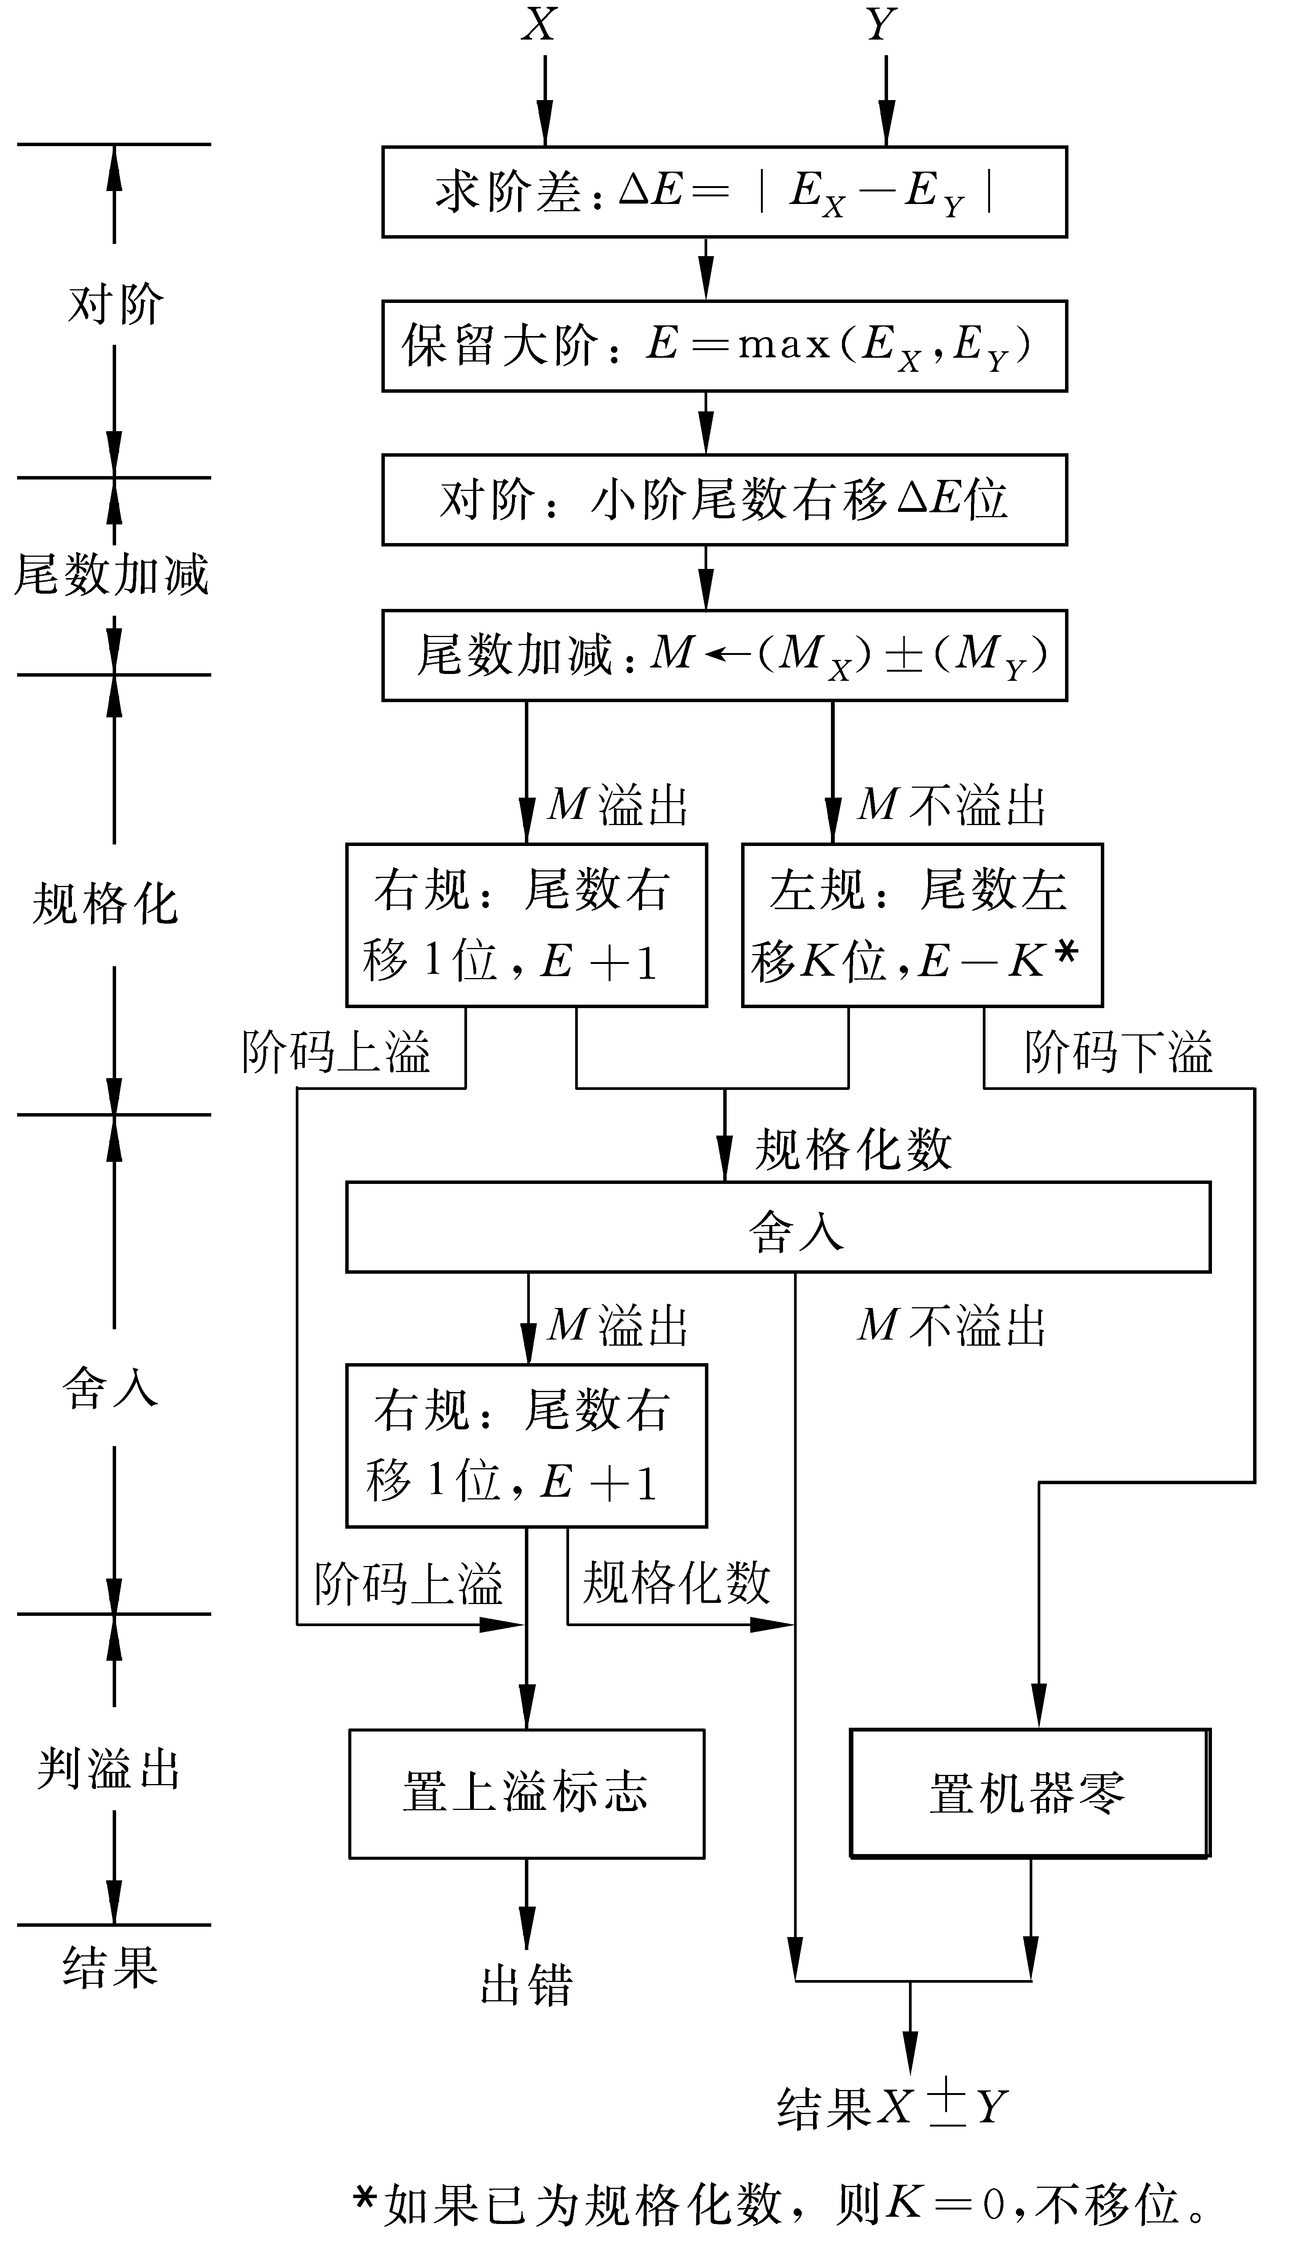
浮点数的加减法运算
设X=M_{x}•2^{Ex}，Y= M_{y}•2^{Ey}，求X±Y=？
对阶：ΔE=Ex-Ey；小阶向大阶看齐。
尾数的加（减）运算。
规格化处理
如果结果的两个符号位的值不同,表示运算尾数结果溢出,应“右规”,即尾数结果右移一位,阶码+1。
如果最高数值位与符号位相同,应“左规”,此时尾数连续左移,直到最高数值位与符号位的值不同为止;同时从阶码中减去移位的位数。
舍入处理。
检查是否溢出。

Slide 55
浮点数的加、减运算举例
X=2⁰¹⁰•0.11011011, Y=2¹⁰⁰•(-0.10101100)
计算过程:
①对阶操作：阶差△E=[Ex]补+[－Ey]补=00010+11100=11110
X阶码小,Mx右移2位,保留阶码E=00100
[Mx]补=00 00110110 11
②尾数相加：[Mx]补+[My]补=00 00110110 11+11 01010100
=11 10001010 11
③规格化操作：左规,移一位,结果=11 00010101 10
阶码减1,E=00011
④舍入：附加位最高位为1,在结果的最低位+1,
得新结果[M]补=11 00010110,M=－0.11101010
⑤判溢出：阶符为00,不溢出,最终结果为
X+Y=2⁰¹¹·(－0.11101010)

Slide 56
浮点数的乘法运算
X*Y=(Mx*My)*2^{(Ex+Ey)}
检测操作数是否为0，若其中有一个操作数为0，则置结果为0；
阶码相加，阶符相同的加可能会溢出，若溢出，则作溢出处理；(阶码一般是移码)
尾数相乘；
尾数乘积规格化,只有左规.
舍入
截断处理:无条件地丢掉正常尾数最低位之后的全部数值
舍入处理:运算过程中保留右移中移出的若干高位的值,然而再按某种规则用这些位上的值修正尾数
判溢出

Slide 57
浮点数的舍入处理
截断处理:无条件地丢掉正常尾数最低位之后的全部数值
舍入处理:
最低位恒置1
除非最低位与移出位均为0, 否则最低位置1
0舍1入: 丢失的最高位为1时,最低位置1
例:
[X]_{原}= 0.11011 舍入后[X]_{原}= 0.1110
[X]_{原}= 0.11100 舍入后[X]_{原}= 0.1110
[X]_{补}= 1.00101 舍入后[X]_{补}= 1.0011
[X]_{补}= 1.00100 舍入后[X]_{补}= 1.0010

Slide 58
浮点乘法运算举例
X=2^{－5}•0.1110011, Y=2³•(－0.1110010)
计算过程
①求乘积的阶码：[Ex+Ey]_{移}=[Ex]_{移}+[Ey]_{补}=00011+00011=00110
②尾数相乘：[X·Y]_{补}=1.0011001 1001010 (尾数部分)
③规格化处理：本例已规格化不需再处理
④舍入：积的低位部分最高位为1,据0舍1入,给积的高位部分的最低位加1,因此[X·Y]_{补}=1.0011010 (尾数部分)
⑤判溢出：阶码未溢出

Slide 59
3.6 运算部件

Slide 60
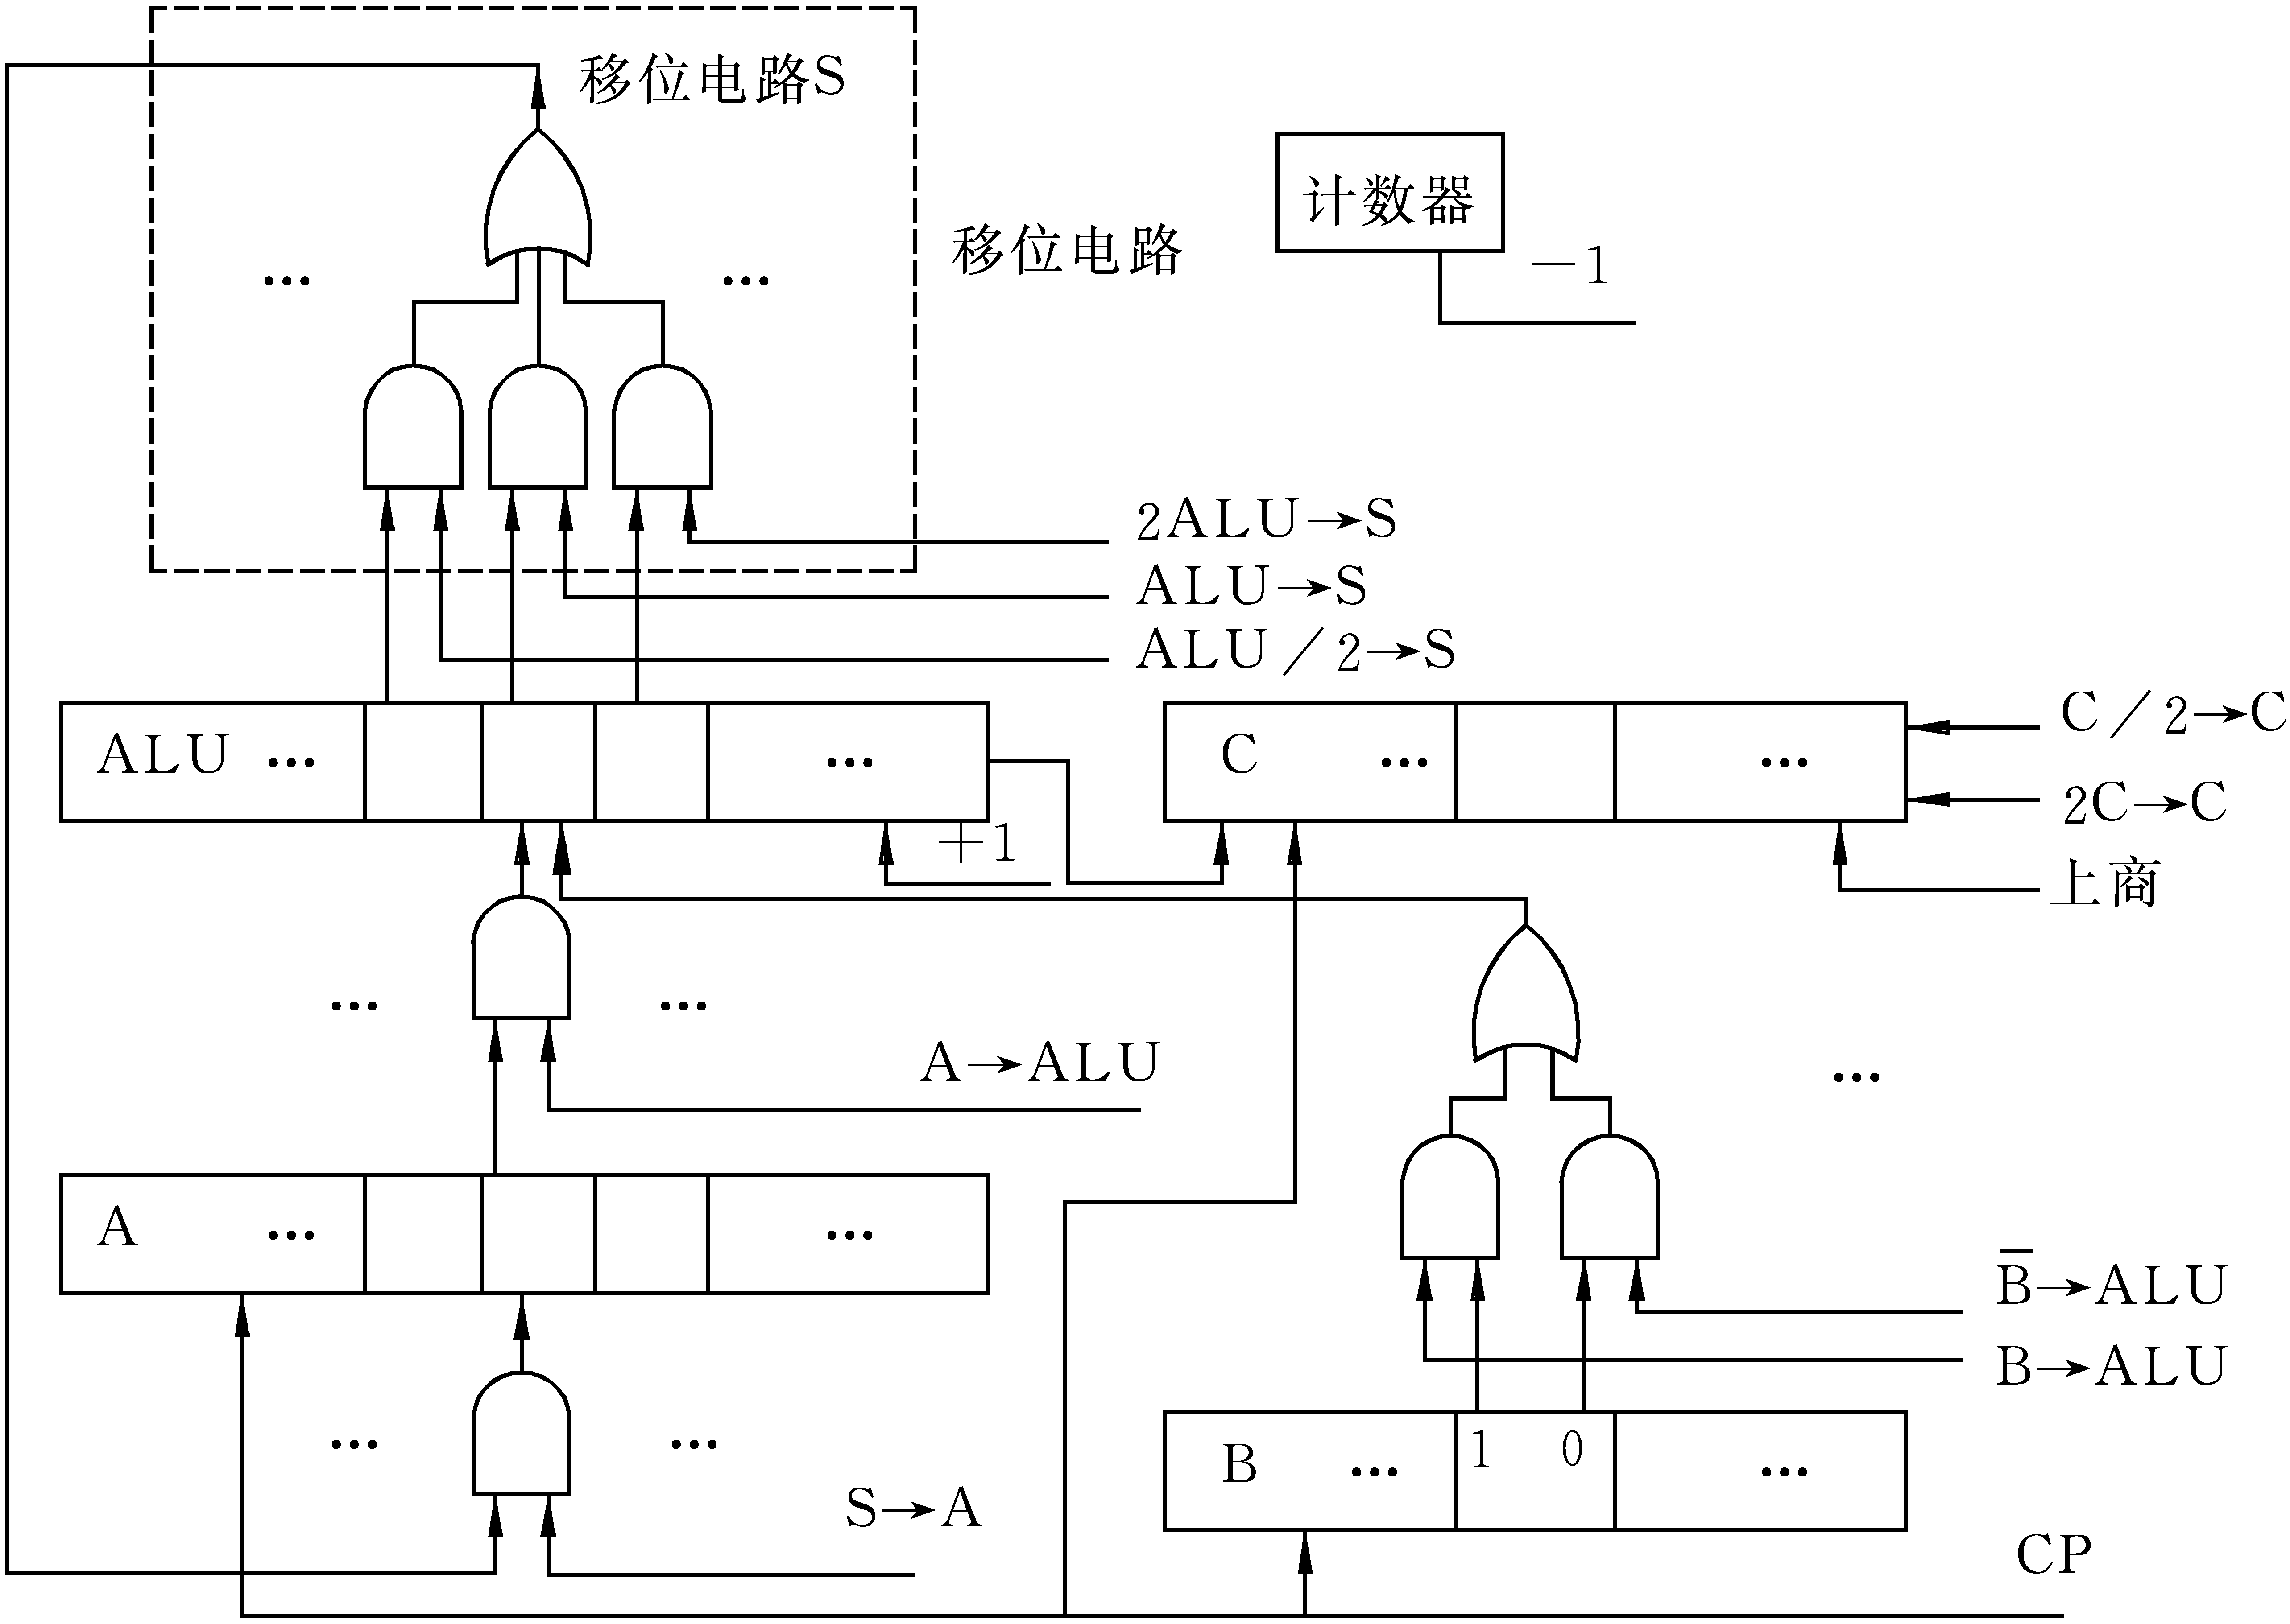
定点运算部件
定点运算部件由算术逻辑运算部件ALU、若干个寄存器、移位电路、计数器、门电路等组成
ALU部件主要完成加减法算术运算及逻辑运算

Slide 61
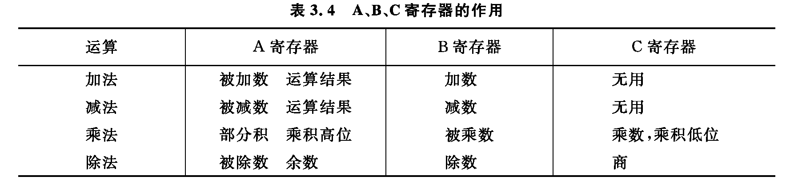
A，B，C寄存器的作用
考虑到最简单的情况，图中仅有三个寄存器A、B、C

Slide 62
浮点运算器
浮点运算器一般包括阶码运算部件和尾数运算部件两个部分
阶码部分仅执行加减法运算
尾数部分执行加减乘除运算

Slide 63
3.7 数据校验码

Slide 64
数据校验码
通过在数据位中加入一些冗余位，从而达到在数据传输过程中能自动发现错误（检错码）和校正错误（纠错码）
码距
任意两个合法码之间至少有有几个二进制位不同
常用的数据校验码有：
奇偶校验码
海明校验码
循环冗余校验（CRC）码

Slide 65
奇偶校验码
编码方法:
不管数据位长度多少，校验位只有一位。
数据位和校验位一起所含“1”的个数，只能是奇数，称为奇校验。
数据位和校验位一起所含“1”的个数，只能是偶数，称为偶校验。
例：数据 奇校验的编码 偶校验的编码
00000000 100000000 000000000
01010100 001010100 101010100
01111111 001111111 101111111

Slide 66
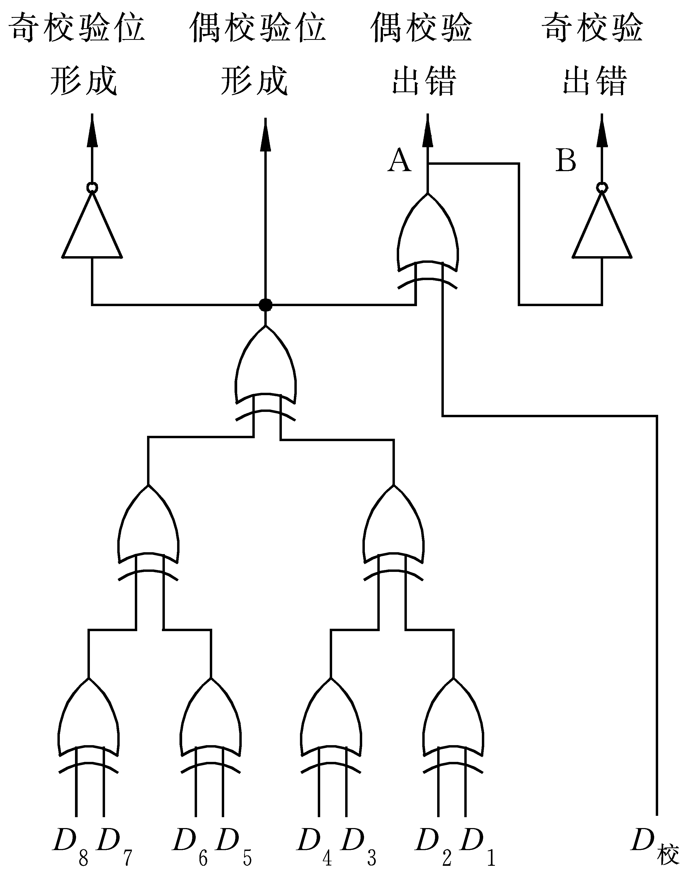
奇偶校验码
校验位的值取0还是1，是由数据位中1的个数决定的。
只能发现一位错(或奇数个位错)，不能确定是哪一位错，也不能发现偶数个位错。
一位出错的几率比多位同时出错的几率高得多，实用价值高
奇偶校验码常用于存储器读写检查，或ASCII字符传送过程中的检查。

Slide 67
海明校验码
海明校验码不仅能发现出错，而且还能指出哪一位出错。(并可发现2位错。)
设有r位校验位，则共有0到2^{r}-1个共2^{r}个组合。若用0表示无差错，则剩余2^{r}-1个值表示有差错，并指出错在第几位。由于差错可能发生在k个数据位中或r个校验位中，因此有：
2^{r}–1 ≥ r+k

Slide 68
海明校验码的校验位数
根据数据位k与校验位r的关系：2^{r} ≥ k+r+1，可以得到下表：
数据位k 校验位r 总位数n
1 2 3
2~4 3 5~7
5~11 4 9~15
12~26 5 17~31
27~57 6 33~63
58~120 7 65~127

Slide 69
海明校验码的校验位置
校验位和数据位是如何排列的?
校验位排列在 2^{i–1} (i =1,2,…)的位置上
例：有一个BCD码 为D₄D₃D₂D₁,由此生成一 个海明码
7 6 5 4 3 2 1
D₄ D₃ D₂ P₃ D₁ P₂ P₁
2² 2¹ 2⁰
有一字节的信息需生成海明码
D₈ D₇ D₆ D₅ P₄ D₄ D₃ D₂ P₃ D₁ P₂ P₁
8 4 2 1

Slide 70
1位纠错海明码的实现
把M+K=m个数据=>H_{m}H_{m-1}...H₂H₁(海明码）,每个校验位Pi在海明码中被分配在2^{i-1}位置上。
Hi由多个校验位校验：每个海明码的位号要等于参与校验它的几个检验位的位号之和。
尽量增大合法码的码距。
举例：M=8，K=4，则海明码为：
H₁₂H₁₁H₁₀H₉H₈H₇H₆H₅H₄H₃H₂H₁
P4, P3, P2, P1根据规则，分别对应于：H₈, H₄ , H₂, H₁
P1=D1 ⊕ D2 ⊕ D4 ⊕ D5 ⊕ D7
P2=D1 ⊕ D3 ⊕ D4 ⊕ D6 ⊕ D7
P3=D2 ⊕ D3 ⊕ D4 ⊕ D8
P4=D5 ⊕ D6 ⊕D7 ⊕ D8

Slide 71
1位纠错2位检错海明码
如果要分清是两位出错还是一位出错，还要补充一个总校验位P5，使：
P5= D1⊕D2⊕D3⊕D4⊕D5⊕D6⊕D7⊕D8⊕P4⊕P3⊕P2⊕P1
每一位数据位都至少出现在3个Pi值的形成关系中。当任一位数据码发生变化时，必将引起3个或4个Pi值跟着变化，码距为4。
按如下关系对所得到的海明码实现偶校验：
S1=P1⊕ D1 ⊕ D2 ⊕ D4 ⊕ D5 ⊕ D7
S2=P2 ⊕ D1 ⊕ D3 ⊕ D4 ⊕ D6 ⊕ D7
S3=P3 ⊕ D2 ⊕ D3 ⊕ D4 ⊕ D8
S4=P4 ⊕ D5 ⊕ D6 ⊕ D7 ⊕ D8
S5=P5⊕P4⊕P3⊕P2⊕P1⊕D1⊕D2⊕D3⊕D4⊕D5⊕D6⊕D7⊕D8
则校验得到的结果值S5~S1能反映13位海明码的出错情况。任何偶数个出错，S5一定为0，因此可区分两位出错或一位出错。

Slide 72
1位纠错2位检错海明码
上述这种码称为单纠错码（SEC）。通常半导体存储器采用SEC-DED（单纠错-双检错码）。
双检错码与SEC相比需要增加1个附加位。
校验位为S5,S4,S3,S2,S1。
其中S5：所有位参与的校验，从而达到1为纠错，2位检错。
在IBM3000系列中，主存64位数据采用8位SEC-DED码进行校验，占了12%的系统开销；
VAX计算机中32位字长机器，采用7位SED-DED码，占了22%的系统开销

Slide 73
模2运算
模2加减: 模2加与模2减的结果相同，即
0±0=0 0 ±1=1 1 ±0=1 1 ±1=0
它可用异或逻辑实现：0⊕0=0; 0⊕1=1; 1⊕0=1; 1⊕1=0.
模2乘: 模2除:
1 0 1 0 1 0 1 1 0 0 0 0
× 1 0 1 1 0 1
1 0 1 0 0 1 0
0 0 0 0 0 0 0
1 0 1 0 1 0 0
1 0 0 0 1 0 1 0 1
0 1
按模2加求部分积之和 按模2减求部分余数。
1 0 1

Slide 74
循环冗余校验(CRC)码
CRC码可以发现并纠正多位错误。
CRC码的编码方法：
首先，将待编码的k位有效信息码用一个k-1次二进制多项式M(x)表示：
M(x)=b_{k-1}x^{k-1}+b_{k-2}x^{k-2}+…+b_{i}x^{i}+…+b₂x²+b₁x+b₀
若将信息码左移r位,则可表示为多项式M(x)•x^{r}，这样就可以空出r位，以便拼接r位校验位。
CRC码是多项式M(x)•x^{r}除以称为生成多项式G(x)所得余数作为校验位的。为了得到r位余数，G(x)必须是r+1位。

Slide 75
CRC码的编码方法
设所得余数表达式R(x)，商为Q(x)。将余数拼接在信息码左移r位空出的r位上，就构成了这个有效信息的CRC码。这个CRC码可用多项式表达为：
M(x)•x^{r}+R(x)=[Q(x)• G(x)+R(x)]+R(x)
= [Q(x)• G(x)]+[R(x)+R(x)]
= Q(x)• G(x)
因此，所得的CRC码可被G(x)表示的数码整除。
已知M(x)和G(x)，求出R(x)，即为CRC码。

Slide 76
CRC码编码方法举例
例3.49：有效信息码为(1100)，G(x)=x³+x+1, 即(1011)，求该有效信息的CRC码。
解：M(x)= x³ + x²= 1100
M(x)·x³= x⁶ + x⁵= 1100000
M(x)·x³ 1100000 010
G(x) 1011 1011
M(x)·x³+R(x)=1100000+010=1100010
CRC码为1100010，编好的循环校验码称为(7,4)码，即n(k+r)=7，k=4。
=
=1110+

Slide 77
CRC的译码与纠错
将收到的CRC码用约定的生成多项式G(x)去除,如果码字无误则余数应位0,如果有某一位出错,则余数不为0,不同位数出错余数不同。
通过例3.49求出其出错模式如表3.10所示。更换不同的信息码可以验证：余数与出错位的对应关系是不变的，
表3.10 (7,4)循环码的出错模式 (生成多项式G(x)=1011)
 | A₁ | A₂ | A₃ | A₄ | A₅ | A₆ | A₇ | 余 数
正确 | 1 | 1 | 0 | 0 | 0 | 1 | 0 | 0 0 0
A₇错 | 1 | 1 | 0 | 0 | 0 | 1 | 1 | 0 0 1
A₆错 | 1 | 1 | 0 | 0 | 0 | 0 | 0 | 0 1 0
A₅错 | 1 | 1 | 0 | 0 | 1 | 1 | 0 | 1 0 0
A₄错 | 1 | 1 | 0 | 1 | 0 | 1 | 0 | 0 1 1
A₃错 | 1 | 1 | 1 | 0 | 0 | 1 | 0 | 1 1 0
A₂错 | 1 | 0 | 0 | 0 | 0 | 1 | 0 | 1 1 1
A₁错 | 0 | 1 | 0 | 0 | 0 | 1 | 0 | 1 0 1
只与码制和生成多项式有关。

Slide 78
CRC的译码与纠错
如果CRC码有一位出错，用G(x)作模2除将得到一个不为0的余数。如果对余数补0继续除下去,我们将发现一个现象：各次余数将按表3.10顺序循环。
根据不同的余数来纠正不同的出错位：
循环除法:
余数补0继续作模2除法,同时信息部分进行循环左移。
当余数为101时,出错位也移到了最高位,则高位取反,进行纠错。
继续余数除法,直至循环一遍,余数变成第一次的余数。
例：A₅出错
1100110 100 0101100 101 继续循环
1001101 011 1011000 001
0011011 110 0110001 010
0110110 111 1100010 100 循环结束
1101100 101
0 余数为101，最高位取反,纠错

Slide 79
关于生成多项式G(x)
并不是任何一个（r+1）位多项式都可以作为生成多项式， G(x)应满足下列3个条件：
任何1位发生错误时都应使余数不为0。
不同位发生错误时应得到不同的余数。
对余数作模2除运算时，应使余数循环。

